Slide 1
Un’azienda in movimento al servizio della comunità per la salute di tutti
Martedì 26 settembre 2023

Slide 2
GLI OBIETTIVI
accorpare il maggior numero di servizi per ridurre gli spostamenti degli utenti;
favorire la massima integrazione dei servizi sanitari e socio-sanitari attraverso la loro contiguità fisica e la vicinanza tra gli stessi;
rendere massima la visibilità dei servizi sanitari e sociali del territorio, riducendo la frammentazione delle attività;
favorire una logica di controllo e verifica di alcune attività che necessitano osservazioni ravvicinate e frequenti;
garantire efficienza e funzionalità a tutti i settori di lavoro siano essi socio/sanitari che dirigenziali e amministrativi

Slide 3
TEMPI E CRONOLOGIA
Il programma di spostamenti parte dalla necessità di interventi di profonda ristrutturazione dell’immobile di via Guadagnoli. Lavori che dureranno circa 3 anni.
Inizio trasferimenti autunno 2023
Termine trasferimenti primavera 2024

Slide 4
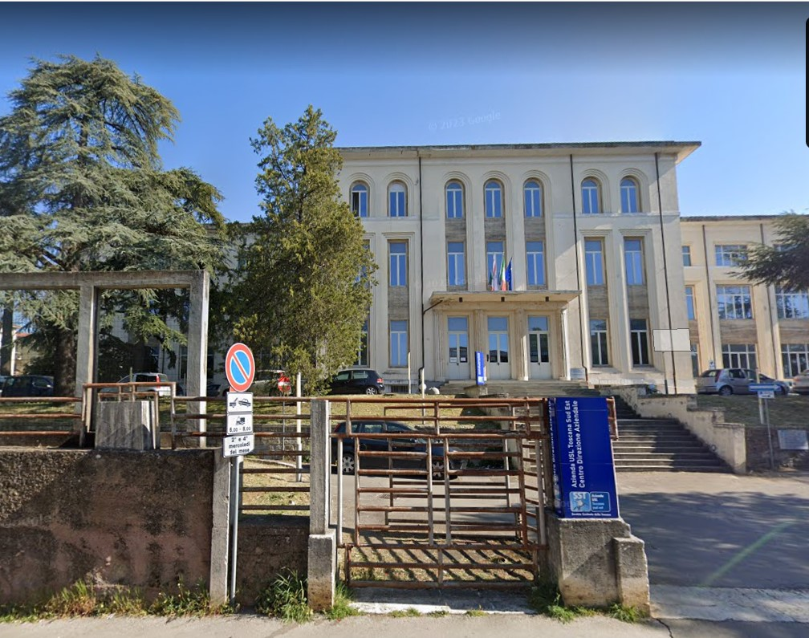
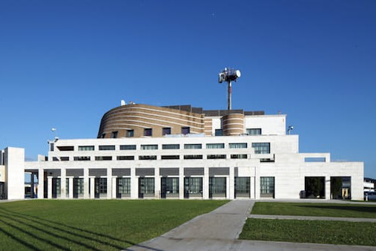
Trasferimento della Direzione Aziendale Asl Toscana sud est
Da Via Curtatone
A Via Calamandrei
Questo trasferimento risponde a specifiche esigenze
- Liberare spazi per i servizi socio/sanitari, accorpargli e renderli più omogenei e funzionali e migliorare l’accessibilità per gli utenti
- Garantire agli uffici direzionali un ambiente funzionale, tecnologicamente avanzato e di facile accessibilità

Slide 5
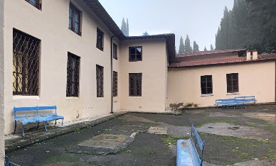
Trasferimento Dipartimento Tecnico Aziendale Da sede Polo Infermieristico UNISI del Pionta a via Curtatone
Polo Infermieristico Pionta
A Via Curtatone
Questo trasferimento risponde a due esigenze
1) liberare spazi per la didattica e la formazione delle nuove professioni infermieristiche universitarie
2) garantire uffici funzionali e vicini all’ospedale San Donato al Dipartimento Tecnico

Slide 6
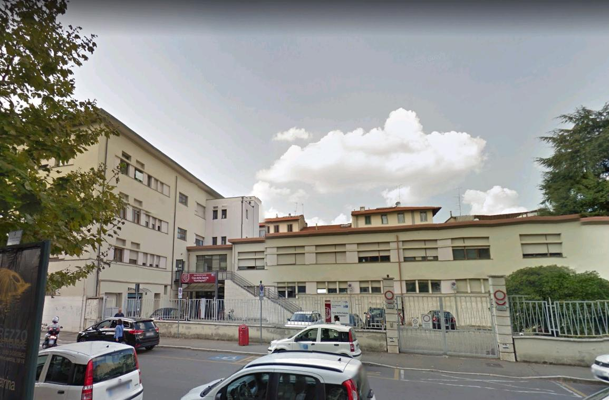
Da via Guadagnoli a via Curtatone Trasferimento Direzione Zona Distretto Aretina, Cure Primarie e Servizio Sociale Disrettuale
Da via Guadagnoli
A Via Curtatone
Questo trasferimento risponde a due esigenze
1) completare il riassestamento in un’unica sede del Distretto Aretino in via Curtatone.
2) accogliere negli spazi lasciati liberi in via XXV aprile due servizi di primo piano della rete territoriale:

Slide 7
Le attività specialistiche ed i servizi che si spostano da via Guadagnoli a via Curtatone
• Distretto socio/sanitario zona aretina
• Uffici, Servizi e Ambulatori Territoriali (Cardiologia; Neurologia; Geriatria; Oculistica; Ortopedia), accorparti in un'unica struttura a piano terra dell’edificio di via Curtatone che garantirà migliore accessibilità per i cittadini. In questo caso è prevista una sala d'attesa, un front-office per le informazioni, un punto CUP e un coordinatore infermieristico che avrà il compito di sovraintende alla gestione delle prestazioni sanitarie.
• Punto Insieme
• Unità di Valutazione Multidimensionale (UVM)
• Punto di Distribuzione materiale sanitario integrativo
• Ufficio Relazioni con il Pubblico (URP)
• Ufficio Gestione Agende
• Ufficio Trasporti
• Dipartimento Tecnico

Slide 8
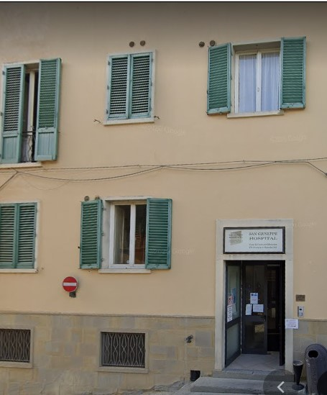
Trasferimento Servizi Riuniti Odontoiatrici e Guardia Medica per la città di Arezzo
Da via Guadagnoli
Ad ex Clinica San Giuseppe in via Saffi
Attività specialistiche odontoiatriche e Servizio di Guardia Medica per la città di Arezzo
Nuova collocazione in una zona centrale della città per garantire un servizio di prossimità

Slide 9
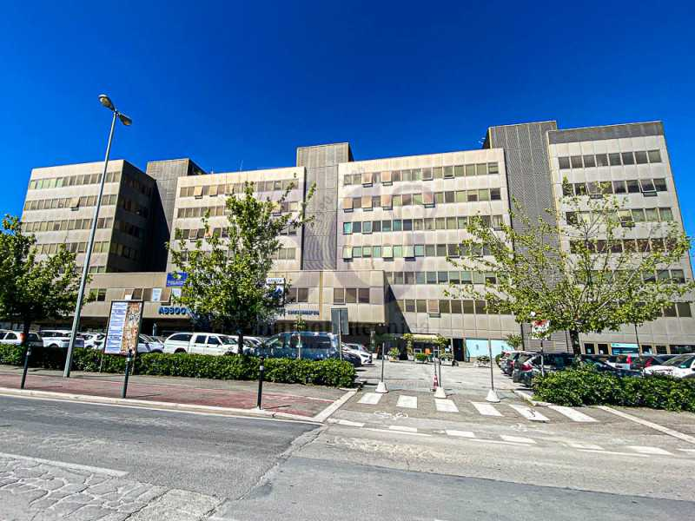
I nuovi servizi che saranno ospitati in via XXV Aprile
- SERVIZI DSM - SALUTE MENTALE
che avrà una sua adeguata ed unica sede dopo l'inagibilità della vecchia sede di via Guido Monaco
- ADI (Assistenza Domiciliare Infermieristica)
il trasferimento da via Guadagnoli si completa in vista dei lavori del PNRR
- NUOVA SEDE PER IL COMITATO DI PARTECIPAZIONE
- CASA DELLA SALUTE, la più grande del Distretto Aretino

Slide 10
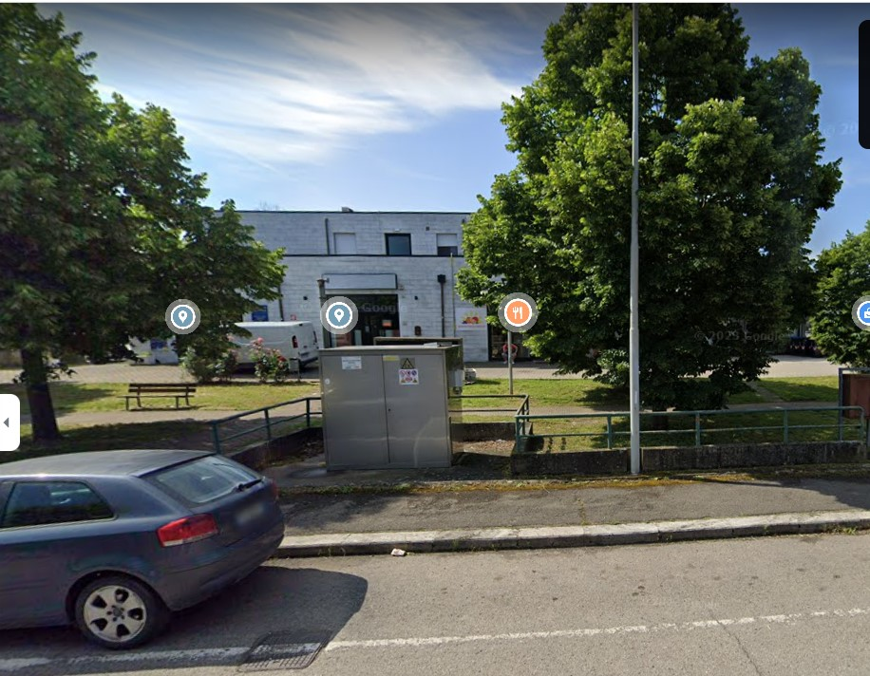
Servizio di Pneumologia Territoriale Da via Guadagnoli a Case Nuove di Cecilicano
Da via Guadagnoli
A Case Nuove di Ceciliano
Il servizio sarà attivo presso i locali del presidio socio/sanitario di Case Nuove di Ceciliano, già utilizzato per i Vaccini Covid e più recentemente per i Tamponi Covid.
Il bacino di utenza è poli-distrettuale. La scelta di Case Nuove di Ceciliano è importante in quanto questo centro urbano si trova sulla direttrice Nord della Città di Arezzo, da cui è più facile raggiungere il Casentino ma anche parte dei Comuni della Valtiberina.

Slide 11
TUTTI I TRASFERIMENTI
DA VIA GUADAGNOLI A CASE NUOVE CECILIANO
. Pneumologia Territoriale - (nuova apertura dal 25 settembre)
DA VIA GUADAGNOLI A OSPEDALE SAN DONATO
. Commissione Multidisciplinare Percorsi Riabilitativi
DA VIA GUADAGNOLI A VIA CURTATONE
. Ambulatori Specialistici (Cardiologia, Oculistica,Geriatria, Neurologia, Ortopedia)
. Coordinatore Infermieristico
. Punto CUP e Front-Office
. Punto Insieme
DA VIA GUADAGNOLI A VIA SAFFI EX CLINICA S.GIUSEPPE
. Riuniti Odontoiatrici + CUP
. Sede Guardia Medica Arezzo

Slide 12
DA VIA GUADAGNOLI A NUOVA CASA DELLA SALUTE BALDACCIO
. Punto Prelievo
DA VIA XXV APRILE A VIA CURTATONE
. Direzione Zona Distretto + Uffici Amministrativi Distretto + Servizio Sociale Distretto; Cure
Primarie, UVM
. Servizio Farmaceutico Territoriale + Punto Distribuzione Farmacia
. Gestione Agende Specialistiche
. URP
. Trasporti
DA PALAZZINA POLO FORMATIVO INFERMIERI (ZONA PIONTA) A VIA CURTATONE
. Dipartimento Tecnico
DA VIA CURTATONE A VIA CALAMANDREI
. Uffici di Direzione Aziendale

